Slide 1
Стандарт государственной услуги «Прием документов и зачисление в организации образования, независимо от ведомственной подчиненности, для обучения по общеобразовательным программам начального, основного среднего, общего среднего образования»
(утвержден постановлением Правительства
Республики Казахстан от 9 июня 2014 года № 633)
Об утверждении регламентов оказания государственных услуг в сфере дошкольного и среднего образования по Западно-Казахстанской области
(Постановление акимата Западно-Казахстанской области
от 5 августа 2014 года № 206)
Государственная услуга «Прием документов и зачисление в организации образования, независимо от ведомственной подчиненности, для обучения по общеобразовательным программам начального, основного среднего, общего среднего образования» оказывается организациями начального, основного среднего, общего среднего образования Республики Казахстан

Slide 2
Прием и выдача документов для оказания государственной услуги осуществляются через: 1) канцелярию услугодателя; 2) веб-портал «электронного правительства»: www.edu.gov.kz (далее – портал). Сроки оказания государственной услуги: 1) с момента сдачи пакета документов: для получения уведомления о зачислении в организацию образования при обращении через портал – в течение пяти рабочих дней; для зачисления в организацию образования начального, основного среднего, общего среднего образования: на очную и вечернюю форму обучения – не позднее 30 августа; в первый класс – с 1 июня по 30 августа; 2) максимально допустимое время ожидания для сдачи пакета документов услугополучателем услугодателю – не более 15 минут; 3) максимально допустимое время обслуживания услугополучателя услугодателем – не более 15 минут.
Результат оказания государственной услуги: приказ о зачислении в организацию начального, основного среднего, общего среднего образования.

Slide 3
Перечень документов, необходимых для оказания государственной услуги при обращении услугополучателя: к услугодателю: 1) заявление от законных представителей услугополучателя с указанием фактического места жительства услугополучателя (в произвольной форме); 2) копия свидетельства о рождении услугополучателя (удостоверения личности услугополучателя) (оригинал представляется для сверки); 3) справка о состоянии здоровья формы № 086 (медицинский паспорт); 4) фотографии размером 3х4 см в количестве 2 штук; 5) заключение педагого-медико-психологической комиссии (при наличии). Услугополучатели – иностранцы и лица без гражданства также представляют один из следующих документов, определяющих их статус, с отметкой о регистрации по месту проживания: 1) иностранец – вид на жительство иностранца в Республике Казахстан; 2) лицо без гражданства – удостоверение лица без гражданства; 3) беженец – удостоверение беженца; 4) лицо, ищущее убежище, свидетельство лица, ищущего убежище; 5) оралман – удостоверение оралмана. При сдаче документов для оказания государственной услуги услугополучателю выдается расписка о приеме документов у услугополучателя по форме, согласно приложению к настоящему стандарту государственной услуги, с указанием: 1) перечня сданных документов; 2) фамилии, имени, отчества (при наличии), должности сотрудника, принявшего документы, а также его контактных данных.

Slide 4
На портал: 1) запрос одного из родителей (опекуна или попечителя) услугополучателя в форме электронного документа, подписанного ЭЦП его представителя, с указанием фактического места жительства услугополучателя; 2) индивидуальный идентификационный номер услугополучателя; 3) электронная копия свидетельства о рождении услугополучателя, если дата его рождения до 2008 года (в случае подачи заявления опекуном/попечителем); 4) электронная копия справки о состоянии здоровья формы № 086 (медицинский паспорт); 5) цифровая фотография услугополучателя размером 3х4 см; 6) электронная копия заключения педагого-медико-психологической комиссии (при наличии).

Slide 5
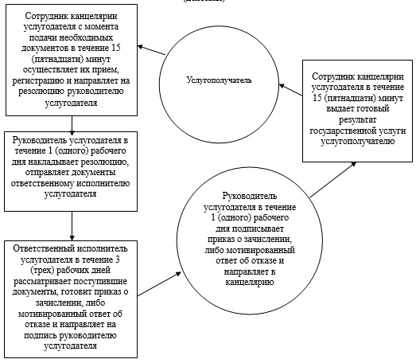
Блок-схема описание последовательности процедур (действий)
между структурными подразделениями (сотрудниками) услугодателя
с указаниемдлительности каждой процедуры (действия)

Slide 6
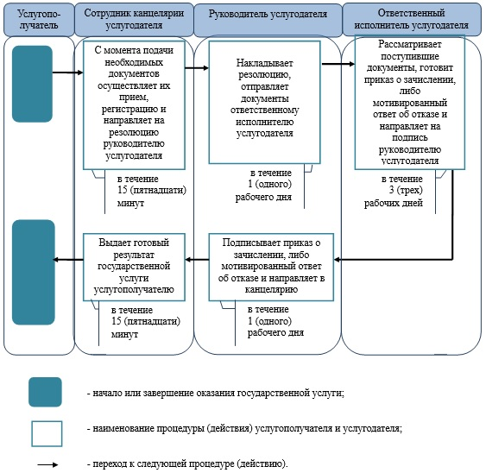
Справочник бизнес-процессов оказания государственной услуги «Прием документов и зачисление в организации образования, независимо от ведомственной подчиненности, для обучения по общеобразовательнымпрограммам начального, основного среднего, общего среднего образования»

Slide 7
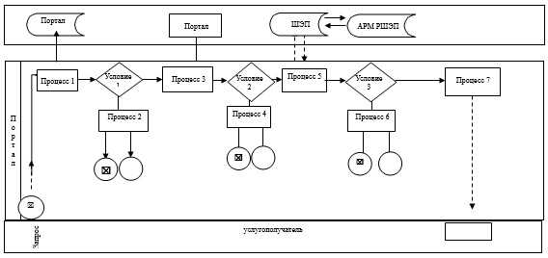
Диаграмма функционального взаимодействия информационных систем, задействованных при оказании государственной услуги через портал

Slide 8
Стандарт государственной услуги «Выдача дубликатов документов об основном среднем, общем среднем образовании»
(утвержден постановлением Правительства
Республики Казахстан от 23 мая 2014 года № 538)
Об утверждении регламентов государственных услуг, оказываемых местными исполнительными органами в сфере дошкольного и среднего образования по Западно-Казахстанской области
(Постановление акимата Западно-Казахстанской области от 2 сентября 2014 года № 223)
Государственная услуга «Выдача дубликатов документов об основном среднем, общем среднем образовании» оказывается организациями основного среднего и общего среднего образования Республики Казахстан
Прием заявлений и выдача результатов оказания государственной услуги осуществляются через: 1) канцелярию услугодателя; 2) Республиканское государственное предприятие на праве хозяйственного ведения «Центр обслуживания населения» Комитета по контролю автоматизации государственных услуг и координации деятельности центров обслуживания населения Министерства транспорта и коммуникаций Республики Казахстан (далее – ЦОН).

Slide 9
Срок оказания государственной услуги: 1) с момента сдачи услугополучателем документов при обращении к услугодателю или в ЦОН – не более 30 календарных дней; 2) максимально допустимое время ожидания в очереди для сдачи пакета документов – не более 15 минут; 3) максимально допустимое время обслуживания – не более 15 минут. 5. Форма оказания государственной услуги: бумажная. 6. Результатом оказания государственной услуги является выдача дубликата свидетельства об основном среднем образовании, дубликата аттестата об общем среднем образовании. Форма предоставления результата оказания государственной услуги: бумажная.
Перечень документов, необходимых для оказания государственной услуги: при обращении к услугодателю: 1) заявление услугополучателя, утерявшего документ, на имя руководителя организации образования, в котором излагаются обстоятельства его утраты в произвольной форме; 2) выписка из периодического печатного издания, с указанием номера и даты регистрации выдачи документа, сроком опубликования не более 10 дней, со дня размещения услугополучателем информации по утере документа; 3) копия свидетельства о рождении (в случае рождения до 2008 года) или удостоверения личности (паспорта).

Slide 10
при обращении в ЦОН: 1) копия свидетельства о рождении (в случае рождения до 2008 года) с удостоверением личности (паспорта) родителя (законного представителя) несовершеннолетнего ребенка или удостоверение личности (паспорта) услугополучателя (для иденфикации); 2) заявление гражданина или родителя (законного представителя) несовершеннолетнего ребенка утерявшего документ, на имя руководителя организации образования, в котором излагаются обстоятельства его утраты в произвольной форме; 3) выписка из периодического печатного издания по утере документа, с указанием номера и даты регистрации выдачи документа, сроком опубликования не более 10 дней. .

Slide 11
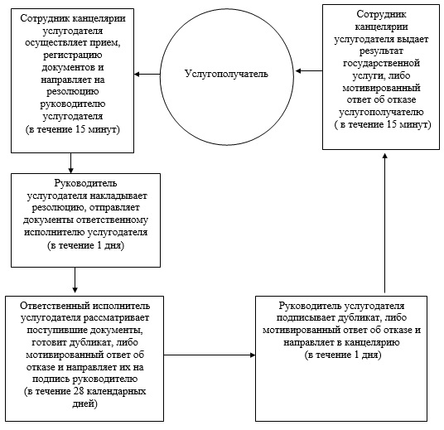
Блок-схема описания последовательности процедур (действий) между структурными подразделениями (сотрудниками) услугодателя с указанием длительности каждой процедуры (действия)

Slide 12
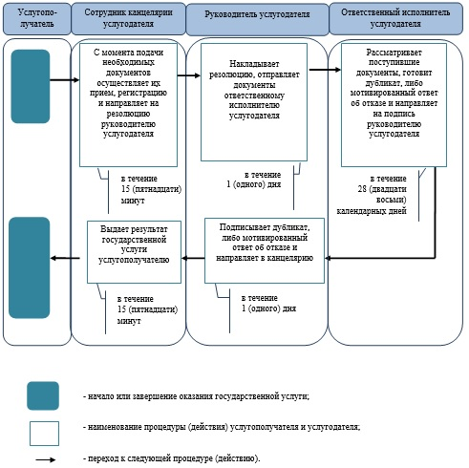
Справочник бизнес-процессов оказания государственной услуги
"Выдача дубликатов документов об основном среднем, общем среднем образовании"

